Slide 1

Juan Manuel Villacis

Slide 2
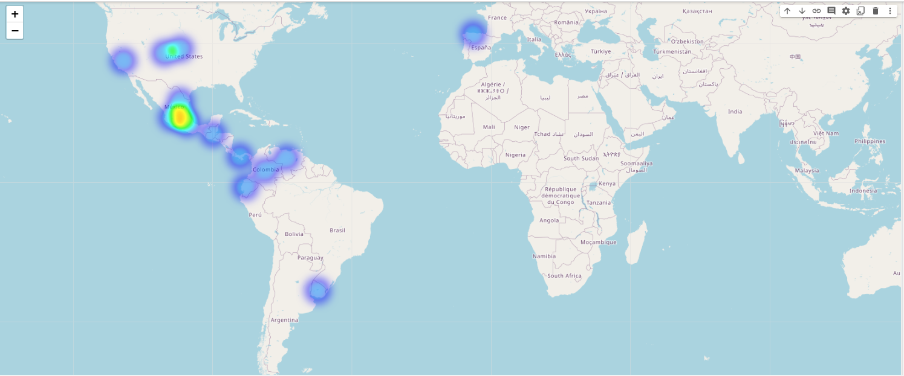
Presencia Mundial de Eventos Ecuestres

Slide 3
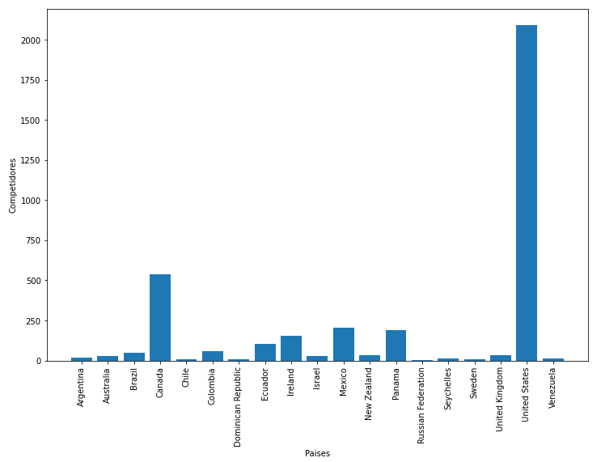
Mayor Presencia de Competidores por Nacionalidad

Slide 4
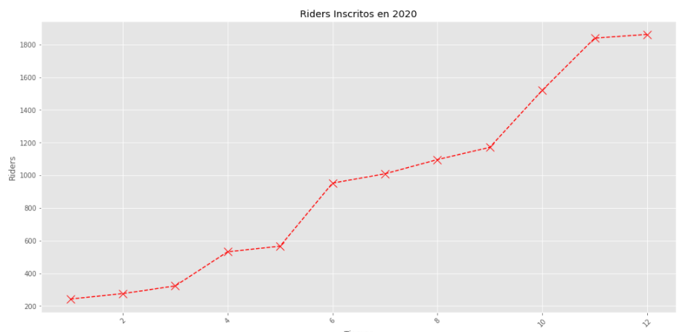

Slide 5
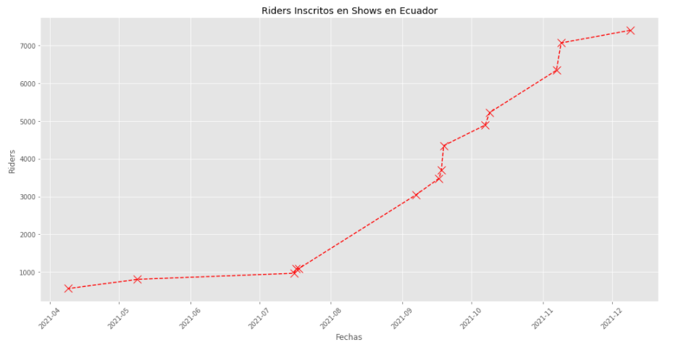

Slide 6
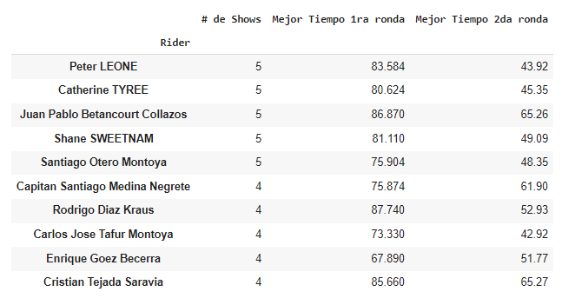
Riders Sin Faltas en Mayor Número de Shows

